Slide 1


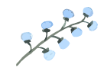
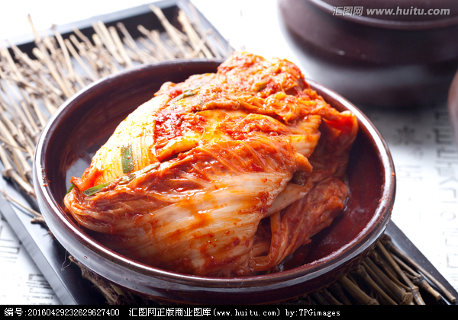
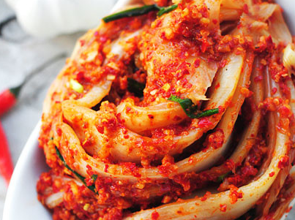
实验10
泡菜的腌制和亚硝酸盐的测定
_{经济管理学}

Slide 2
泡菜和酸菜都是人们喜爱的开胃食品，它是利用天然微生物进行发酵而制成的。这类食品类似于西方国家的酸乳制品。
因泡菜制作容易、成本廉价、营养丰富、风味独特、清错爽口，能增进食欲，在我国各地民间都有自制泡菜的习惯。
那如何制作泡菜呢？
泡菜

Slide 3
一、泡菜制作所用的微生物
1.假丝酵母
假丝酵母菌，亦称念珠菌，是一种真菌。发酵初期较为活跃，消耗氧气，产生有机酸。形成厌氧，酸性环境，为乳酸菌繁殖奠定基础。
2.乳酸菌
乳酸菌是异养、厌氧型细菌。在无氧条件下，将葡萄糖分解成乳酸。常见的有乳酸链球菌和乳酸杆菌（用于制作酸奶）。

Slide 4
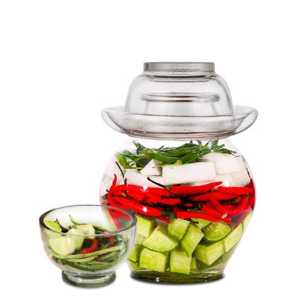
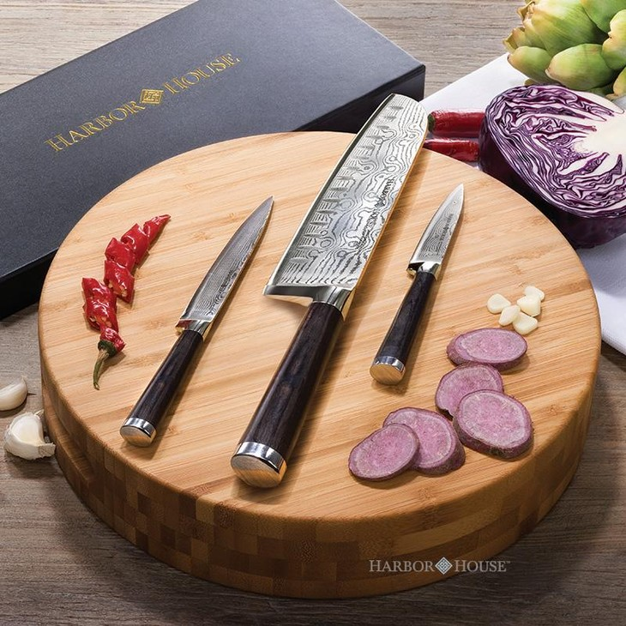
二、设备及用品
泡菜罐
菜刀及菜板

Slide 5
三、材料
1.各种蔬菜均可，一般用白菜、洋白菜、黄瓜、柿子椒、胡萝卜、白萝卜等。
2.添加的调味品，如花椒、八角。
3.白酒。
（作用：抑制泡菜表面杂菌生长，调味剂增加醇香）
4.食糖和盐。
（作用：灭菌。渗出蔬菜中水分，调味。）
注意：盐含量过多，抑制乳酸菌自身繁殖；过少，杂菌滋生繁殖

Slide 6
wan'gua
四、制作步骤
注意：选择无砂眼、无裂纹、无渗水的坛。
1.各种菜洗净并切成3～4cm长的小块。
作用：造成无氧环境的方法，这样，坛内可利用蔬菜中天然存在的乳酸菌进行乳酸发酵。如不封闭，则会有许多需氧腐生菌生长，蔬菜会腐烂变质。
2.将泡菜坛洗净，并用热水洗坛内壁
作用：白酒可抑制泡菜表面杂菌的生长，它也是一种调味剂，可增加醇香感。
3.将各种蔬菜、盐水、糖及调味品放入坛，混合均匀。如果希望发酵快些，可将蔬菜在开水中浸1分钟后入坛，再加上一些白酒。
4.将坛口用水封好，防止外界空气进入。
5.腌制1周左右即可开坛食用，可不断取用。
6.超净台及接种设备
7.如果加入一些已经腌制过的泡菜汁更好，这相当于接种已经扩增的发酵菌，可减少腌制时间。

Slide 7
五、发酵过程
发酵前期：蔬菜刚入坛时，表面带入的微生物，主要是以不抗酸的大肠杆菌和酵母菌等较为活跃，它们进行异型乳酸发酵和微弱的酒精发酵产生较多的乳酸、酒精、醋酸和二氧化碳等，二氧化碳以气泡从水槽内放出，逐渐使坛内形成嫌气状态
异型乳酸发酵：发酵产物中除乳酸外，还有其他，如乙醇、CO2等称异型乳酸发酵

Slide 8
五、发酵过程
发酵中期：由于前期乳酸的积累，pH下降，嫌气状态的形成，乳酸杆菌活跃进行活跃的同型乳酸发酵，乳酸积累pH达3.5~3.8.大肠杆菌、酵母菌、霉菌等的活动受到抑制。这一期为完全成熟阶段，泡菜有酸味且清香品质最好。
同型乳酸发酵：发酵产物中只有乳酸，称为同型乳酸发酵
发酵后期：继续进行乳酸发酵，乳酸积累达1.2％以上时，乳酸杆菌的活性受到抑制，发酵速度逐渐变缓甚至停止。

Slide 9
六、思考与讨论
1.厌氧发酵和有氧发酵的产物有什么不同？
乳酸菌产生乳酸属厌氧发酵；酵母菌产生乙醇属厌氧发酵；醋酸菌产生乙酸属有氧发酵，如继续进行有氧发酵，则产物被氧化而产生乙酸。此外，需氧微生物的作用也可使蔬菜腐烂。
Notes:
引出下面的亚硝酸盐，讲完问题后，可以说：泡菜虽然好吃，但若处理不当也暗藏危险。。点击鼠标出现后面的PPT，有亚硝酸呀的特点、作用、分布和危害

Slide 10
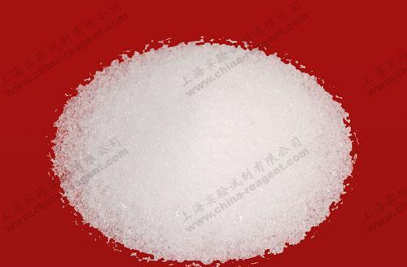
吃泡菜，有风险!
特点：亚硝酸盐主要指亚硝酸钠，亚硝酸钠为白色至淡黄色粉末或颗粒状，味微咸，易溶于水。
作用：用于食品加工业中的发色剂和防腐剂。
分布：腌制肉制品、泡菜及变质的蔬菜含量较高。
危害：使血液中正常携氧的低铁血红蛋白氧化成高铁血红蛋白。食入0.3～0.5克的亚硝酸盐即可引起中毒甚至死亡， 转化成亚硝胺是致癌物。
Notes:
讲完后，引出亚硝酸盐的测定

Slide 11
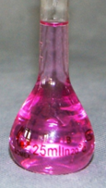
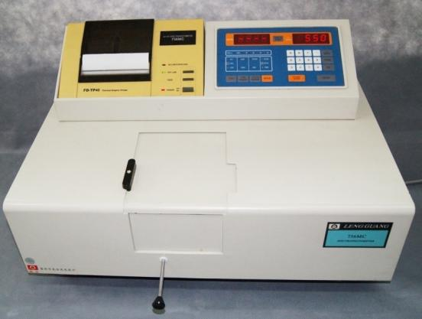
亚硝酸盐的测定
测定原理：
亚硝酸盐与对氨基苯磺酸发生重氮化反应后，再与N-1-萘基乙二胺偶联，形成紫红色产物，可用光电比色法定量测定。
550nm

Slide 12
亚硝酸盐的测定
设备及用品：
匀浆机、比色计、烧杯、容量瓶（500ml、100ml、25ml)、三角漏斗、试管及试管架
材料：（书本P56）
氯化铵缓冲液、硫酸锌溶液（0.4mol/L）、 NaOH溶液（2mol/L）、对氨基苯磺酸溶液、N-1-萘基乙二胺溶液、显色剂、亚硝酸钠溶液、60%乙酸溶液

Slide 13
亚硝酸盐的测定
实验步骤：
①样品处理
称量（泡菜25g） 打成匀浆（用匀浆机） 过滤（用滤纸） 调PH至8（用氢氧化钠） 产生沉淀（加入硫酸锌）
水浴加热 过滤 定容（滤液和洗涤液定容到500ml)
②测定
取10ml样品溶液，加入4.5ml氯化铵缓冲液，2.5ml60%的乙酸溶液和5ml显色液，定容于25ml的容量瓶中，暗处静置25min，用光程为1cm的比色杯在550nm处测定光密度值。

Slide 14
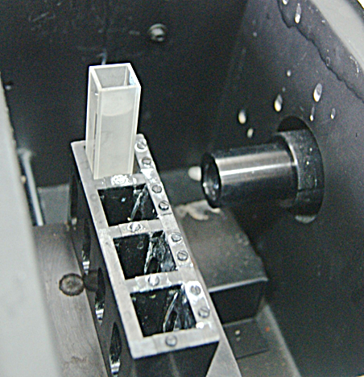
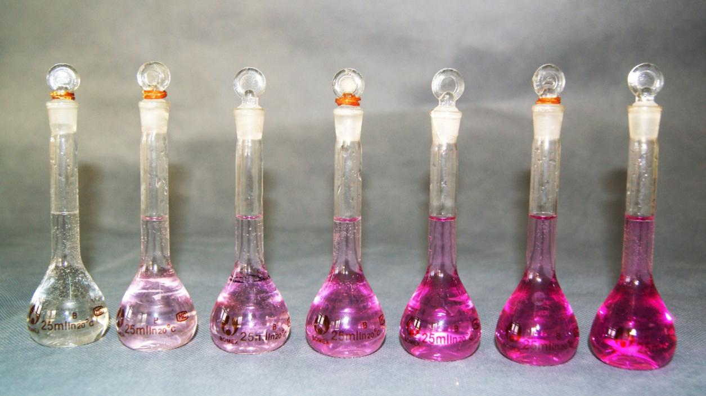
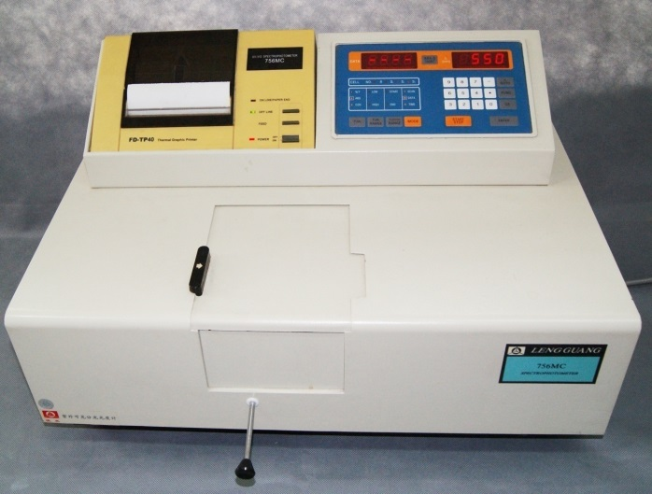
亚硝酸盐的测定
实验步骤：
③标准曲线
取0、0.5、1、3、5ml亚硝酸钠标准溶液，加入4.5ml氯化铵缓冲液，2.5ml 60%的乙酸溶液和5ml显色液，定容于25ml的容量瓶中，暗处静置25min，用光程为1cm的比色杯在550nm处测定光密度值。 以亚硝酸钠质量为横坐标，以光密度值为纵坐标，作标准曲线。

Slide 15
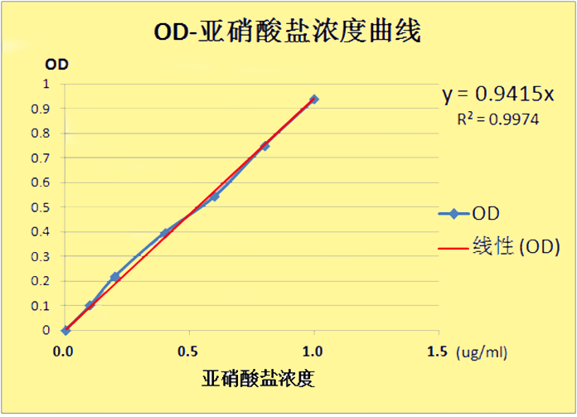
亚硝酸盐的测定
实验结果：
④计算
m₂×V₁
X₁=
m₁× V₂
式中：
X₁——样品中亚硝酸盐含量 单位：mg/kg
m₁——样品中亚硝酸的含量 单位：g
m₂——标准曲线中亚硝酸盐含量 单位：ug
V₁—— 样品处理液总体积。
V₂—— 测定用的样品处理液体积。
亚硝酸钠浓度(μg/mL) | 0 | 0.1 | 0.2 | 0.4
OD值 | 0 | 0.102 | 0.213 | 0.398
0.6 | 0.8 | 1.0
0.545 | 0.752 | 0.939

Slide 16
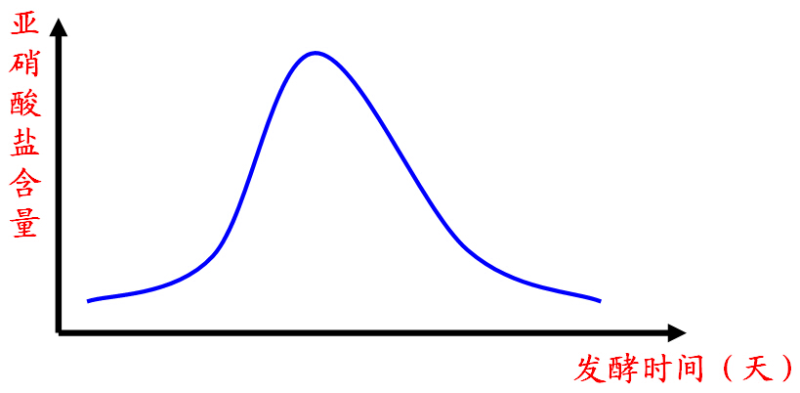
亚硝酸盐的测定
实验结果：
 | 1号坛 | 2号坛 | 3号坛
1月4日（封坛前） | 0.15 | 0.15 | 0.15
1月8日（第5天） | 0.60 | 0.20 | 0.80
1月12日（第9天） | 0.20 | 0.10 | 0.60
1月15日（第12天） | 0.10 | 0.05 | 0.20
1月19日（第21天） | 0.10 | 0.05 | 0.20
在腌制过程中，亚硝酸盐含量先增多，后减少（一般在腌制十天后，亚硝酸盐的含量降到最低值）。
Notes:
引导学生思考原因

Slide 17
亚硝酸盐含量的变化的原因
可能是由于泡菜在开始腌制时，坛内环境有利于某些细菌的繁殖（包括一些硝酸盐还原菌），这些细菌可以促进硝酸盐还原为亚硝酸盐。但随着腌制时间的延长，乳酸菌也大量繁殖，对硝酸盐还原菌产生一定的抑制作用，使其生长繁殖受到影响，造成泡菜中亚硝酸盐的含量又有所下降。

Slide 18
思考：
为什么日常生活中要多吃新鲜蔬菜，不吃存放时间过长、变质的蔬菜？
因为当这些蔬菜放置过久时发生变质（发黄、腐烂）或者煮熟后存放太久时，蔬菜中的硝酸盐会被微生物还原成亚硝酸盐，危害人体健康。

Slide 19

谢谢！

